Slide 1
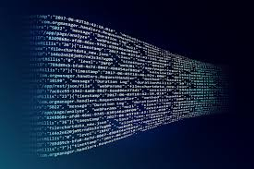
INTELIGÊNCIA ARTIFICIAL
Técnicas de Treinamento e Testes

Slide 2
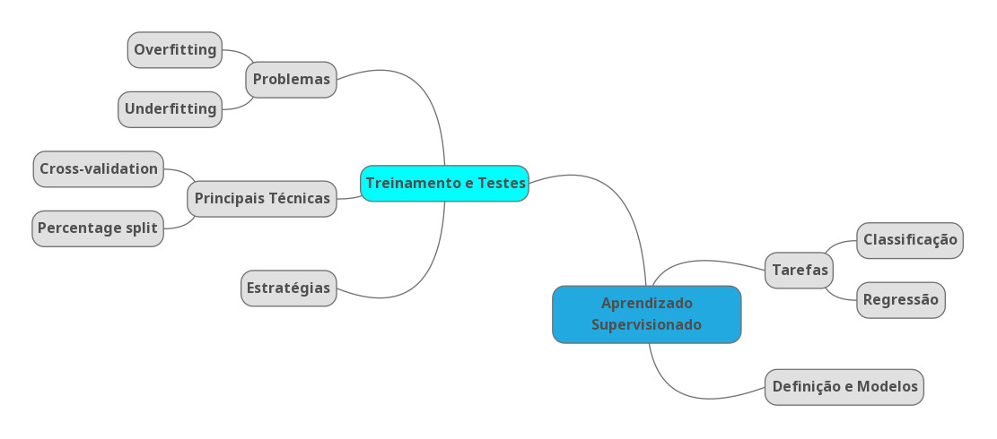
REDES NEURAIS ARTIFICIAIS
UA2: Mapa Mental

Slide 3
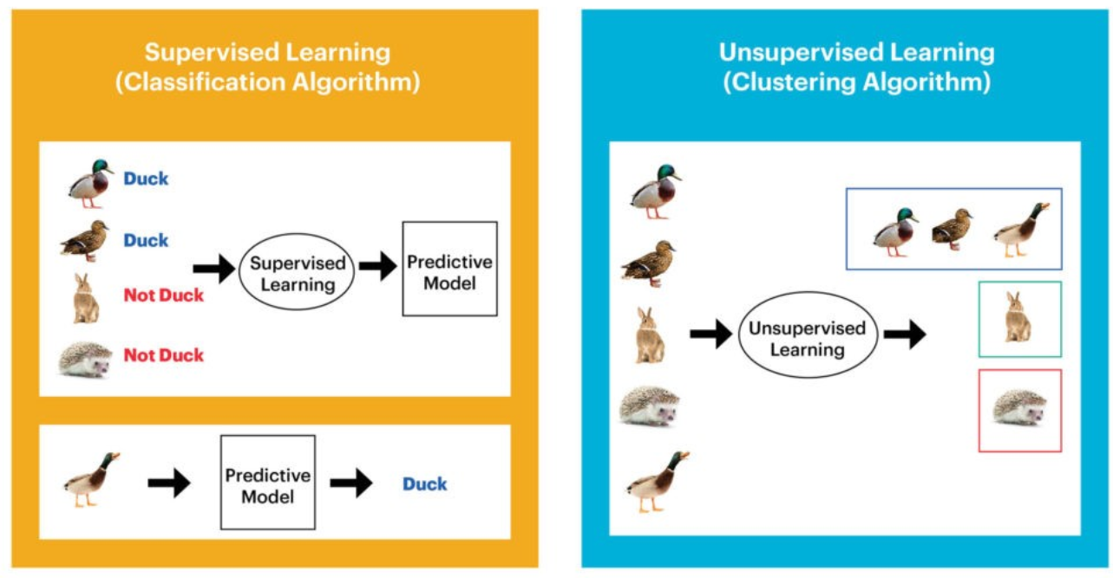
ALGORITMOS DE APRENDIZADO
Vimos os tipos de Aprendizado de Máquina!
Algoritmos precisam ser Treinados e a Acurácia do modelo gerado deve ser medida!!
Duas classes:
Duck
Not Duck

Slide 4
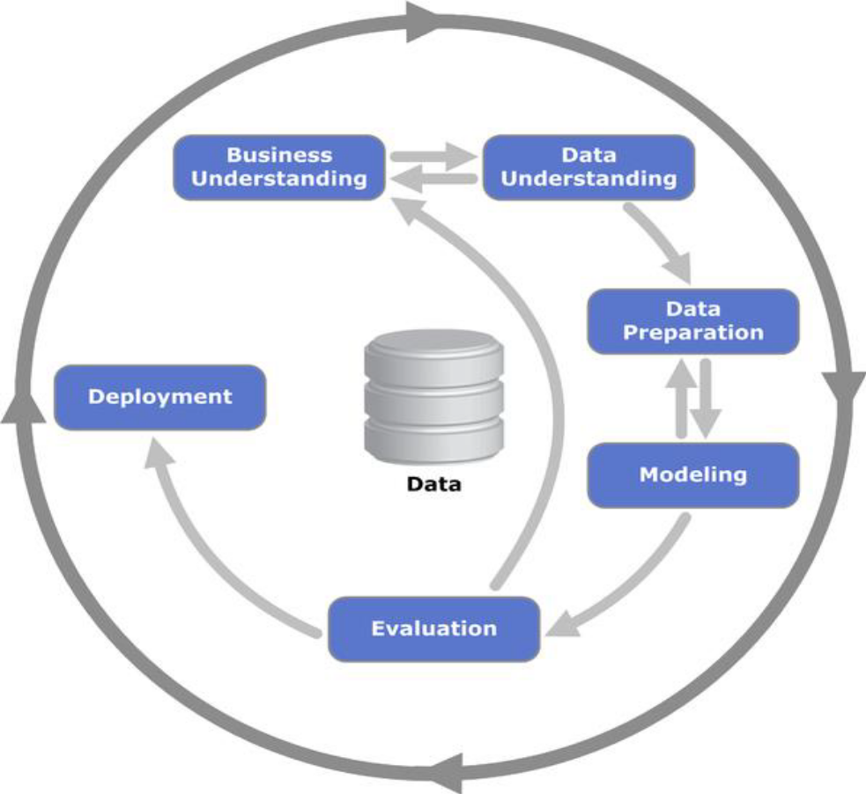
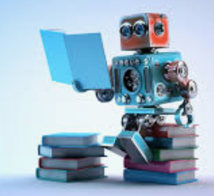
TÉCNICAS DE TREINAMENTO E TESTES
Vimos também o Modelo CRISP-DM..

Slide 5
TÉCNICAS DE TREINAMENTO E TESTES
Para Treinar e Testar, antes ainda, devemos trabalhar:
Business Understanding
Data Understanding
Data Preparation

Slide 6
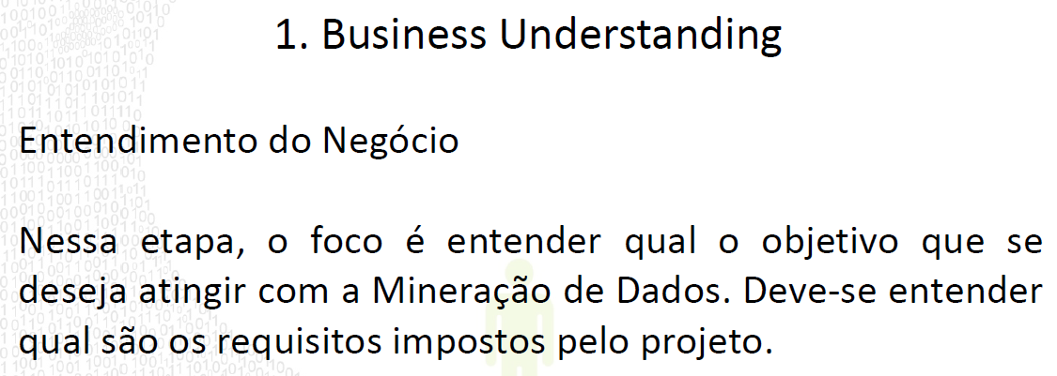
TÉCNICAS DE TREINAMENTO E TESTES

Slide 7
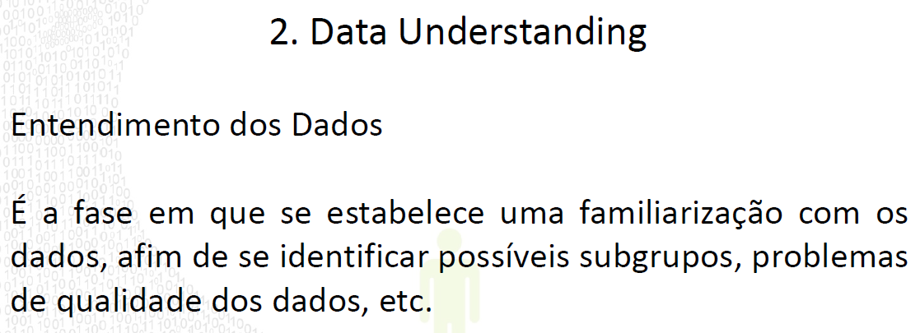
TÉCNICAS DE TREINAMENTO E TESTES

Slide 8
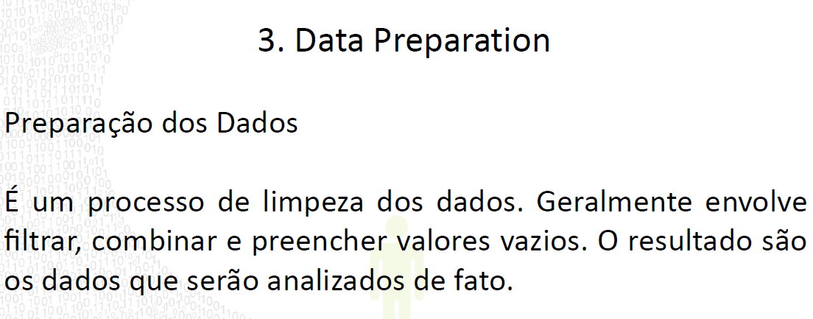
TÉCNICAS DE TREINAMENTO E TESTES

Slide 9


TÉCNICAS DE TREINAMENTO E TESTES
Para o estudo e aplicação dos conceitos, destacam-se as seguintes ferramentas:
Weka (simulação visual, porém, API em Linguagem Java)
Python (implementação real das soluções de Data Science, API SKLearn)

